Slide 1

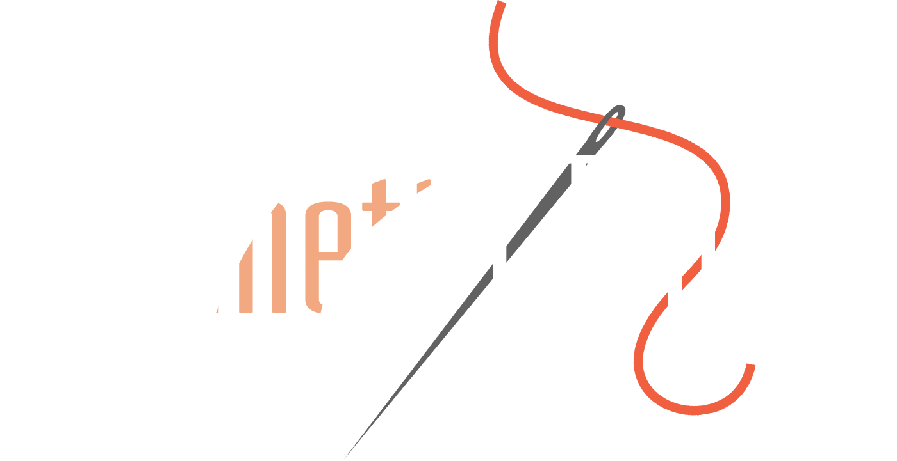
Notes:
<numero>

Slide 2
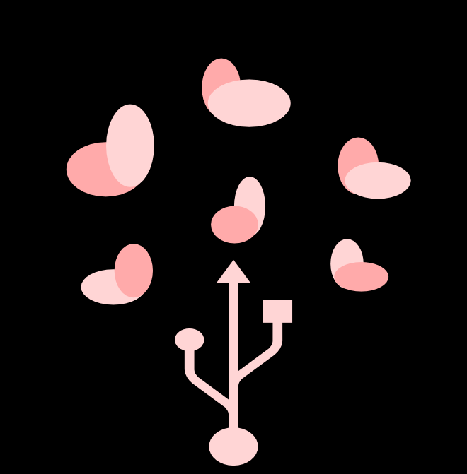
La nascita dell 'idea
Settimana RosaDigitale 2017
Notes:
<numero>

Slide 3
La Timeline del vestire
Ieri:
Il mondo della moda era prettamente femminile, gli uomini che amavano cucire erano denigrati, emarginati.
Oggi:
La moda si sviluppa di paripasso con la tecnologia,la tecnologia è prevalentemente maschile.
Notes:
<numero>

Slide 4
La Timeline del vestire
Uncinetto Type-D mostra le contraddizioni che hanno sempre popolato il mondo della moda:
un mondo che tocchiamo con mano ogni giorno.
Argomenti come come la disparità sessuale diventano superati col passare del tempo visto che smentiscono concetti oggettivamente sbagliati del passato.
Notes:
<numero>

Slide 5
La Timeline del vestire
Tuttavia allargando il campo di interesse si possono mostrare esempi di come :
La moda debba alla tecnologia grandi possibilità di sviluppo
La tecnologia debba alla moda una quantità ancora maggiore di possibilità di sviluppo
Notes:
<numero>

Slide 6
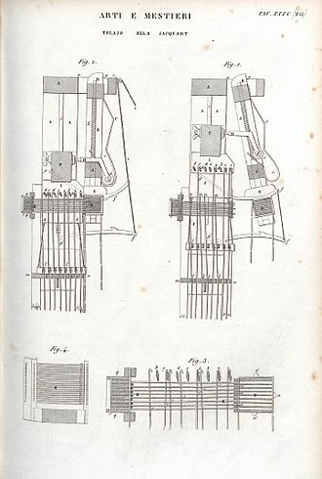
La Timeline del vestire
Anno 1787:
Joseph-Marie Jacquard inventa il telaio Jacquard che usa schede perforate le quali verranno poi utilizzate per dar vita ai primi calcolatori: gli antenati dei nostri computer
Notes:
<numero>

Slide 7
La Timeline del vestire
Da sempre: le istruzioni del lavoro a maglia assomigliano in modo stupefacente al codice che sviluppiamo noi informatici:
Row 1: *k1, p1; rep from * Rows 2: *p1, k1; rep from *,
or
Row 1: (K1, P1) rep to end Row 2: (P1, K1) rep to end.
Repeat these 2 rows for length desired.
Notes:
<numero>

Slide 8
La Timeline del vestire
Oggi:
Vengono sviluppate tecnologie che semplificano il lavoro dei tessitori/trici. Ne sono esempio le moderne macchine per cucire e software come turtlestich.
Notes:
<numero>

Slide 9
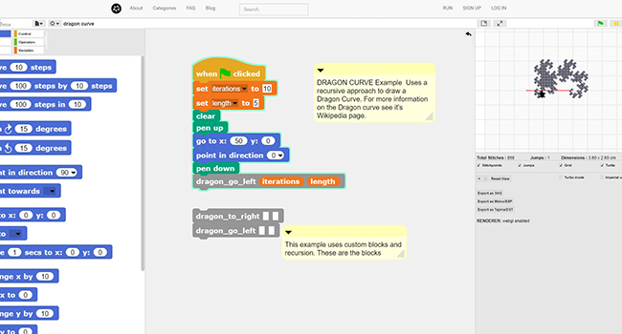
Turtlestich
Un programma Open che permette di programmare un ricamo inviando alla macchina una serie di istruzione da compiere.
http://www.turtlestitch.org/run#cloud:Username=rhia123&ProjectName=spiralalgorithim
Notes:
<numero>

Slide 10
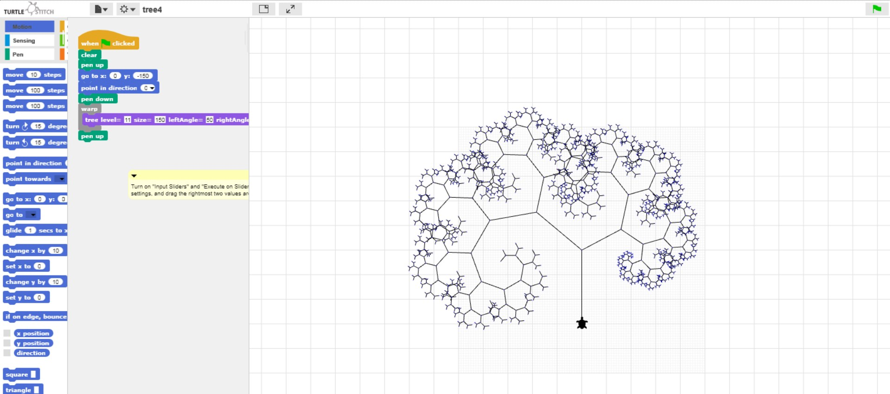
Turtlestich
Un programma Open che permette di programmare un ricamo inviando alla macchina una serie di istruzione da compiere.
Notes:
<numero>

Slide 11
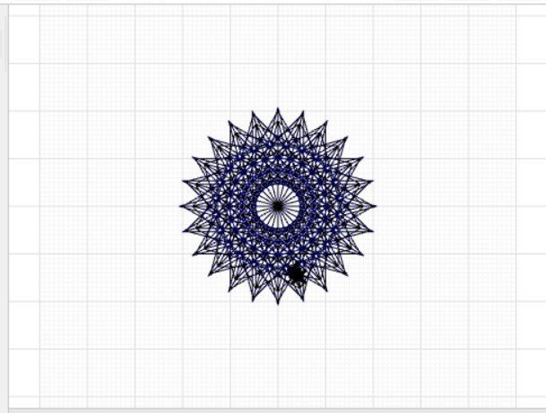
Turtlestich
Un programma Open che permette di programmare un ricamo inviando alla macchina una serie di istruzione da compiere.
Notes:
<numero>

Slide 12
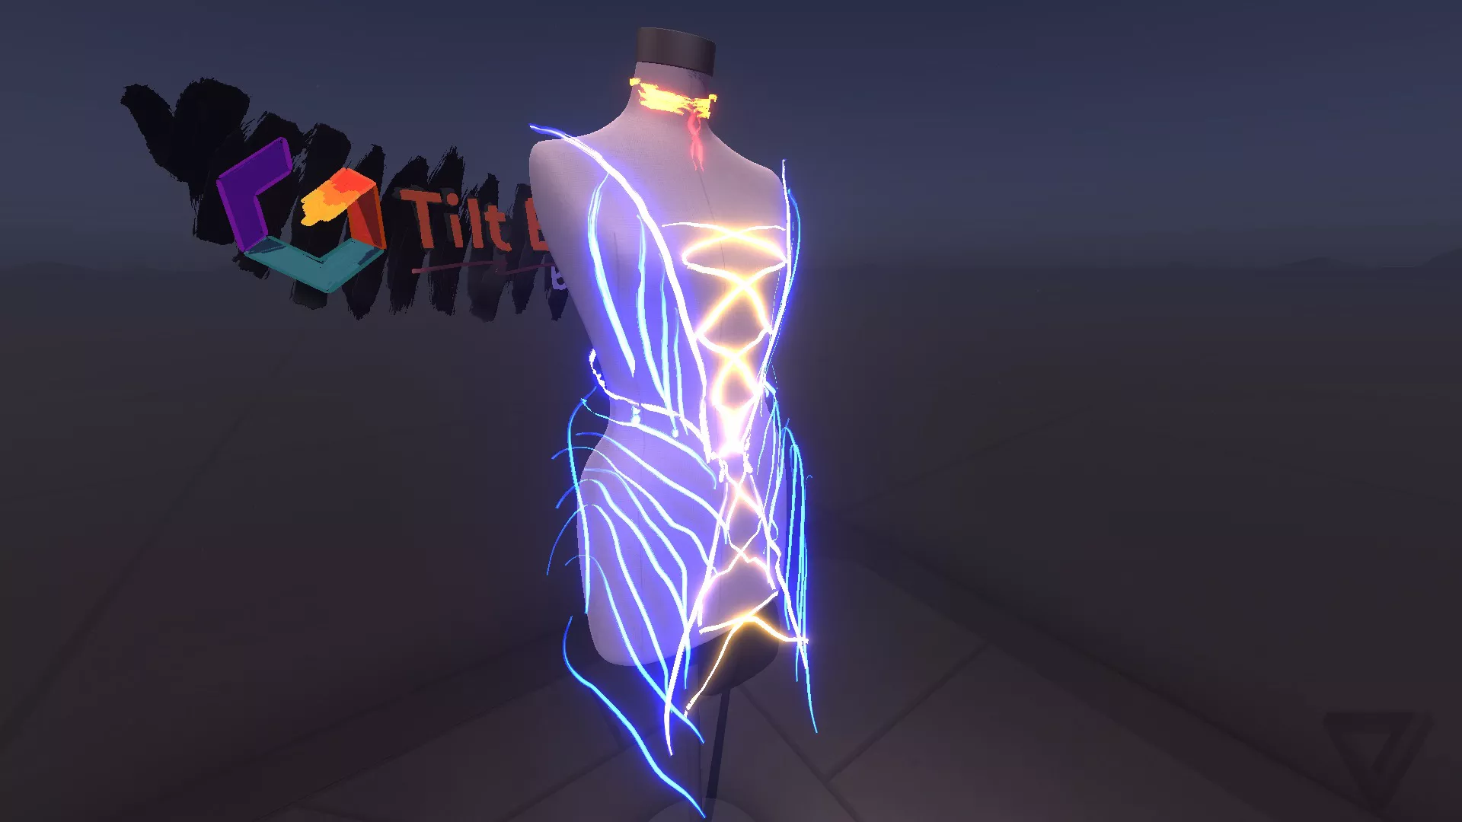
La Timeline del vestire
Domani:
Google ha creato Tilt Brush: realtà virtuale all'ennesima potenza.
Notes:
<numero>

Slide 13
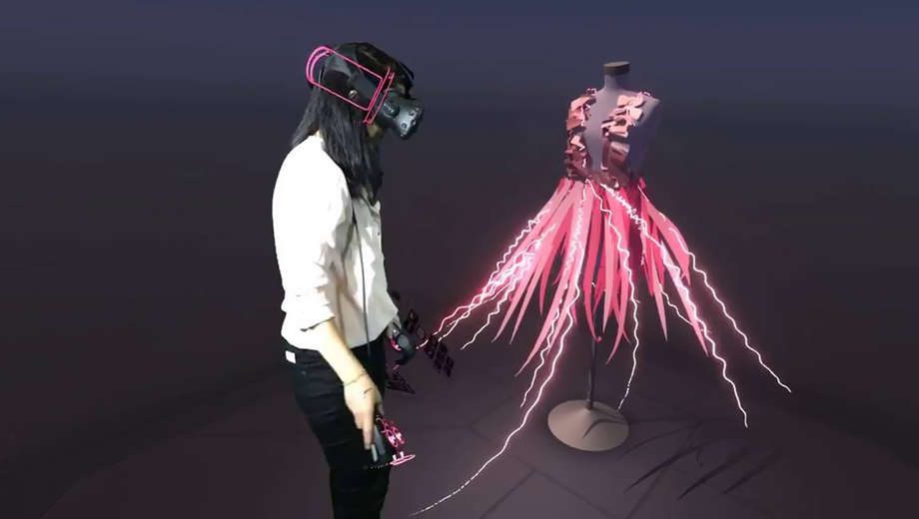
Tilt Brush!
Abbiamo avuto la possibilità di toccare con mano questa straordinaria invenzione e testarla.
Notes:
<numero>

Slide 14
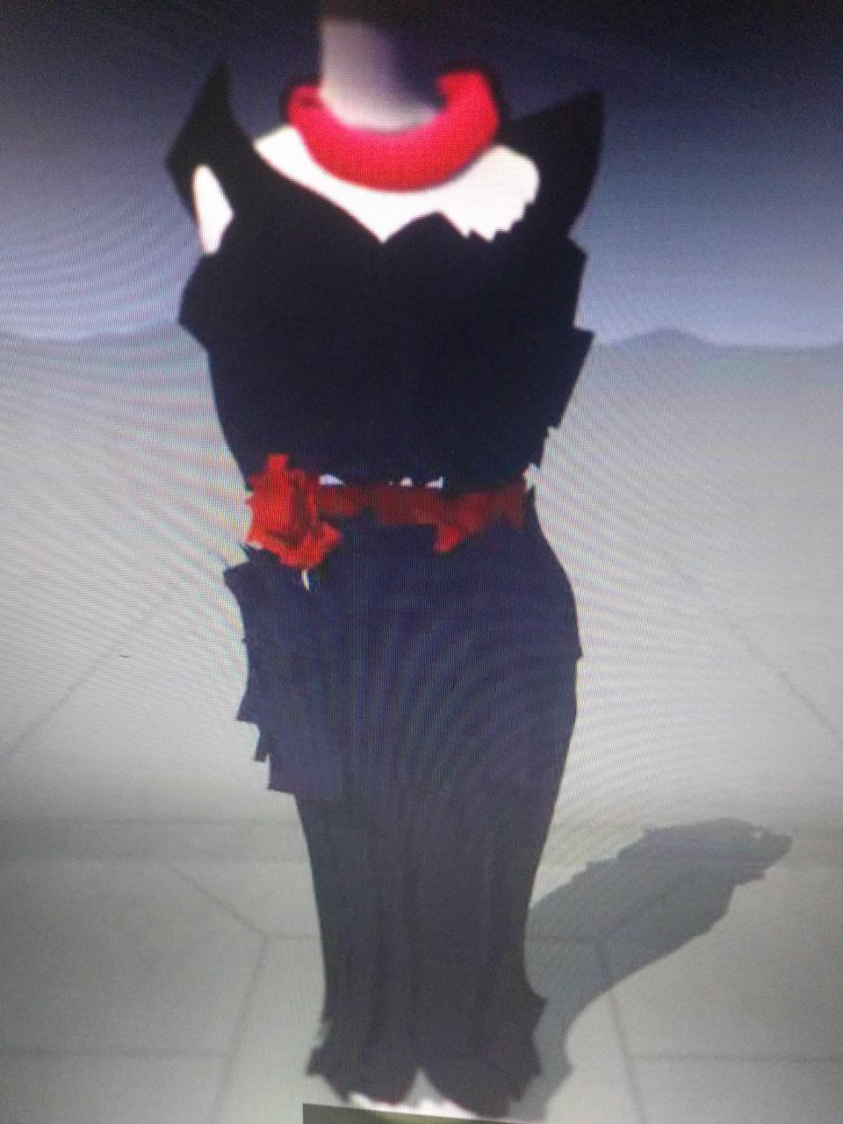
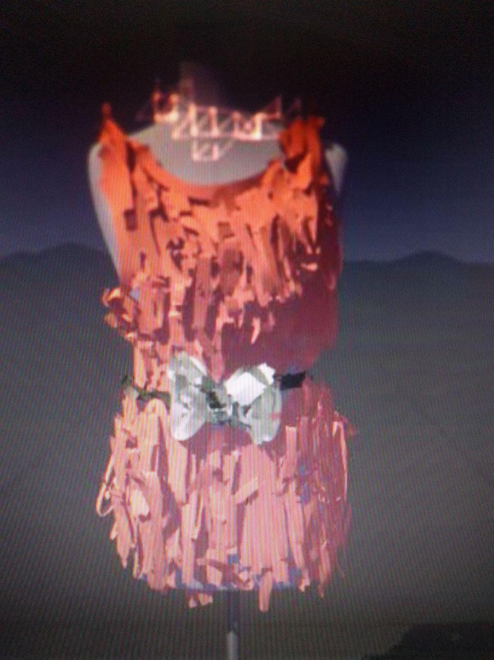
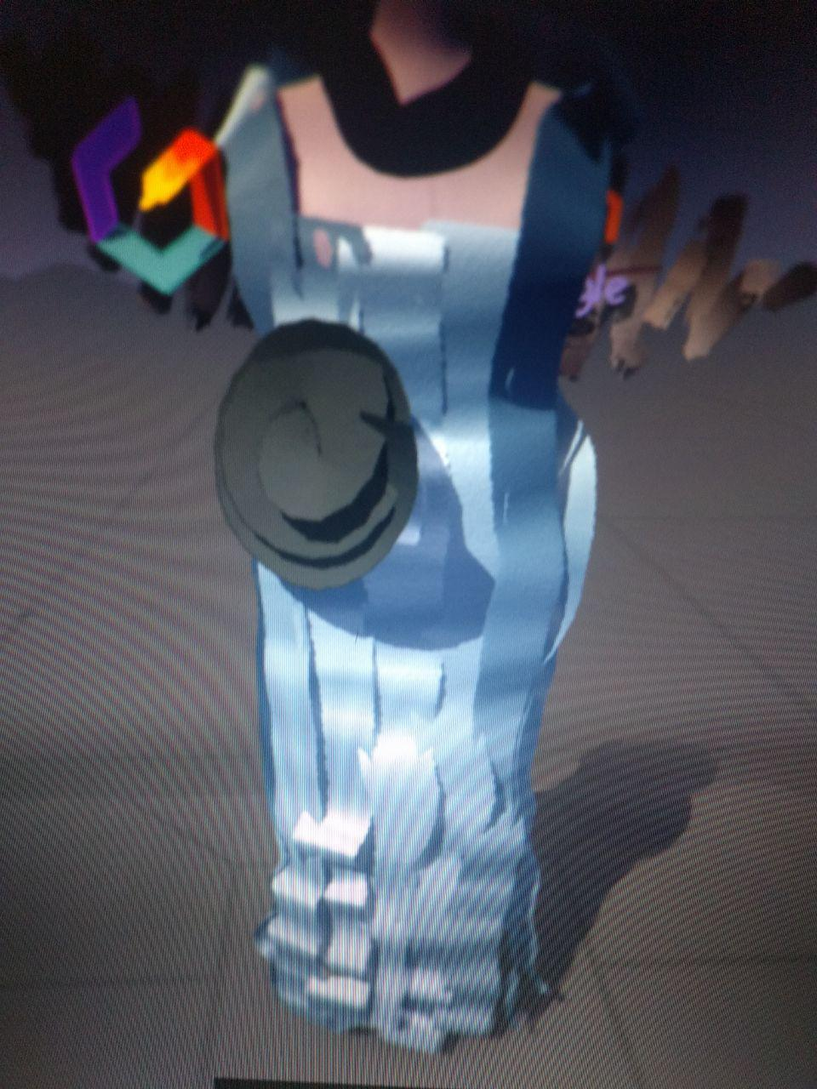
Tilt Brush!
Abbiamo avuto la possibilità di toccare con mano questa straordinaria invenzione e testarla.
Notes:
<numero>

Slide 15
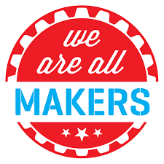
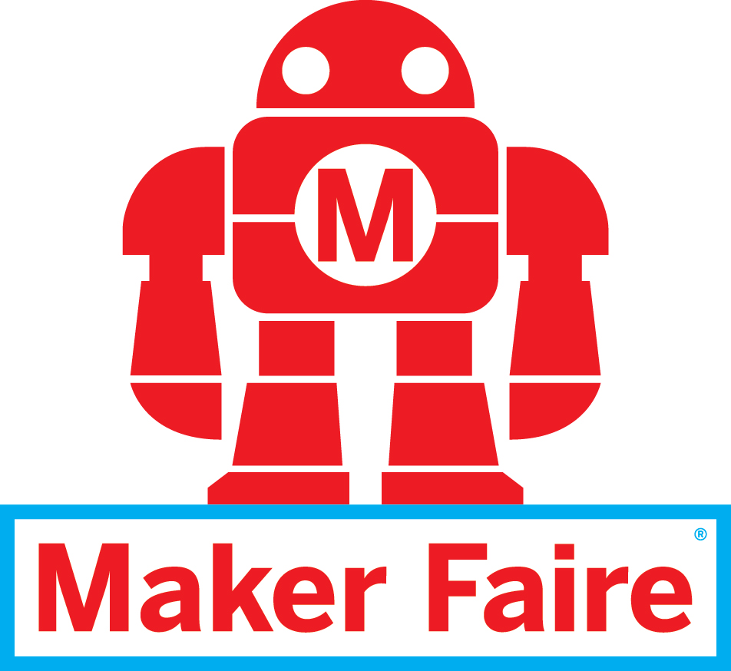

Ma l 'avventura continua!
Il Progetto turtlestich è stato accettato dalla Maker Faire di Roma 2017 ed avremo uno stand tutto nostro per condividere con altri makers le nostre esperienze e passioni!
Notes:
<numero>

